Slide 1

INFECCIÓN DEL TRACTO URINARIO i parte
Dra. Roxana Cannistraci

Slide 2
ITU
Importancia
Frecuencia - alta prevalencia en mujeres adultas-
Motivo de prescripción de antimicrobianos
Complicaciones: pediátricas, obstétricas, transplantados renales, hospitalizados, diabéticos, neurológicos.

Slide 3
INFECCIÓN URINARIA
- TERMINOLOGÍA -
BACTERIURIA (contaminación o Infección)
105 UFC/ ML DE ORINA
CON O SIN PIURIA
GRUPO DE RIESGO “EMBARAZADAS”
BACTERIURIA SIGNIFICATIVA
BACTERIURIA ASINTOMÁTICA

Slide 4
BACTERIURIA COMPLICADA/ NO COMPLICADA
IU RECURRENTE: RECAÍDAS- REINFECCIONES
SINDROME DISURIA POLAQUIURIA

Slide 5
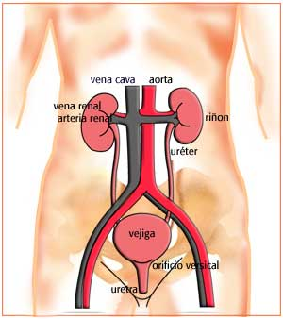

Slide 6
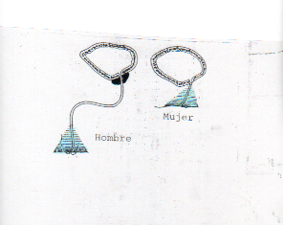

TRACTO UROGENITAL
ZONAS COLONIZADAS

Slide 7
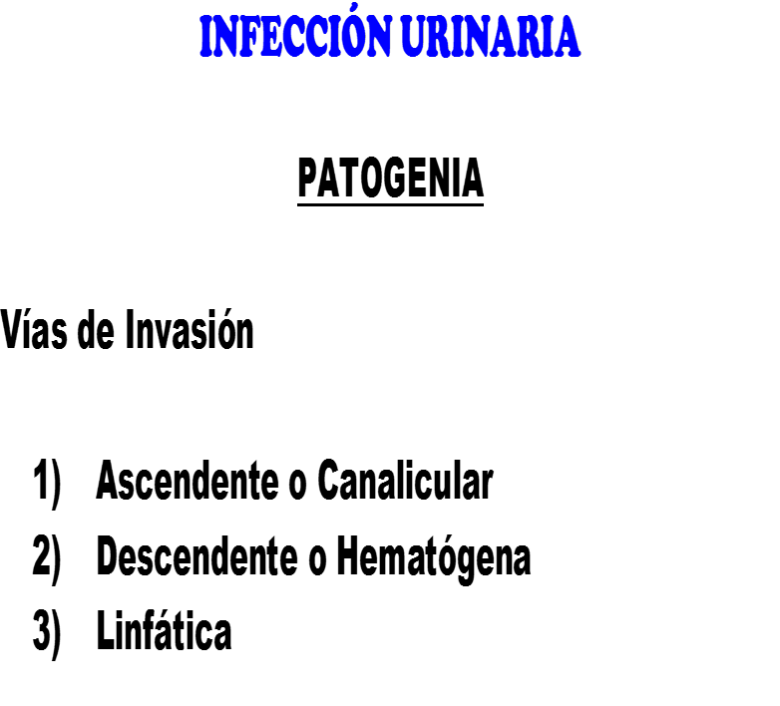

Slide 10
Adhesinas: Fimbrias
Movilidad: Flagelos
Inóculo bacteriano

